Slide 1
Муниципальное бюджетное дошкольное образовательное учреждение детский сад № 11 комбинированного вида муниципального образования Щербиновский район станица Новощербиновская
«ИСПОЛЬЗОВАНИЕ ПОДВИЖНЫХ НЕЙРОИГР И УПРАЖНЕНИЙ НА ЗАНЯТИЯХ ПО ФИЗИЧЕСКОЙ
КУЛЬТУРЕ В ДОУ»
Инструктор по ФК: Каламбет Г.А.

Slide 2
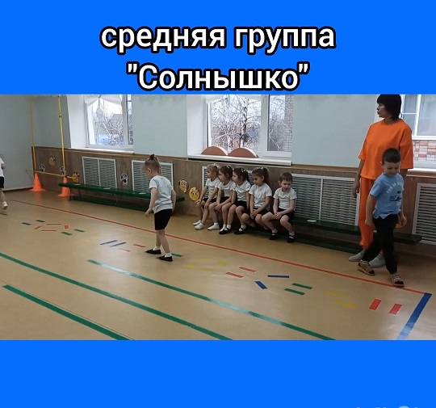
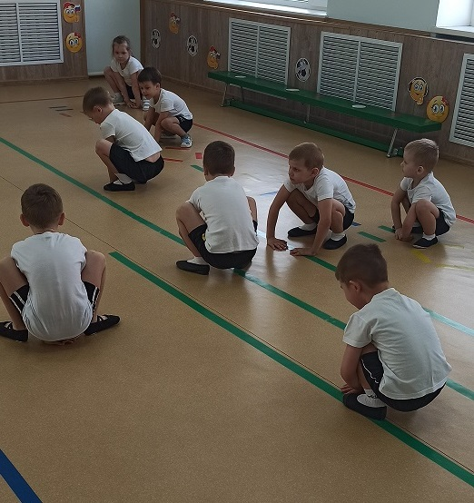

Slide 3
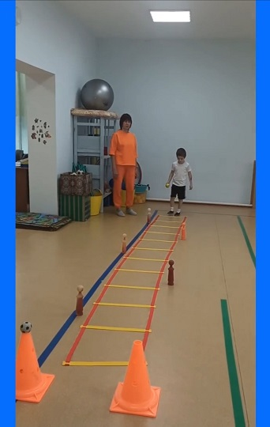
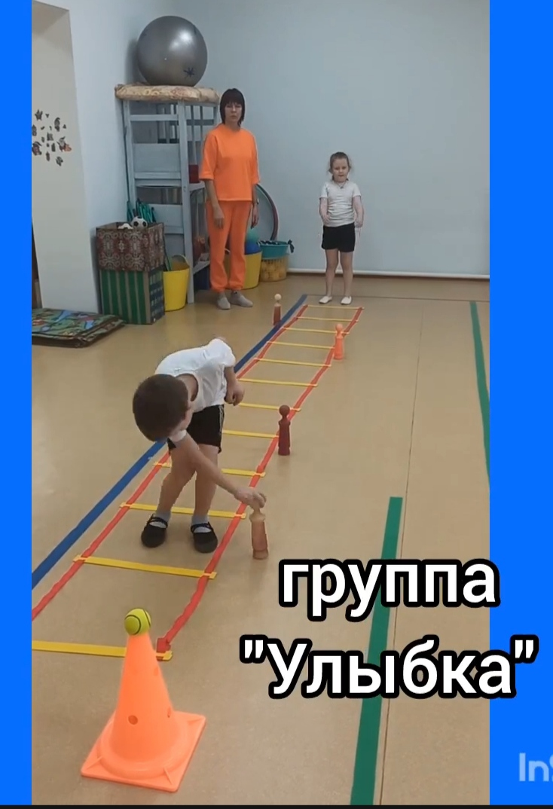
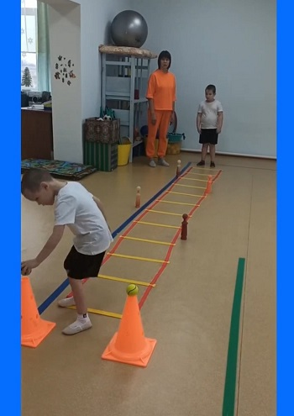

Slide 4
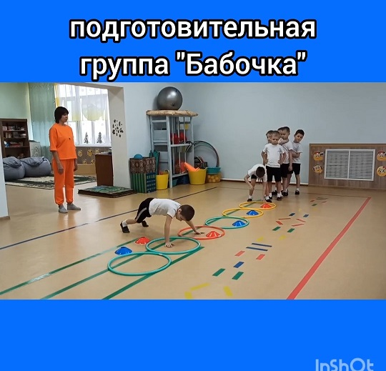
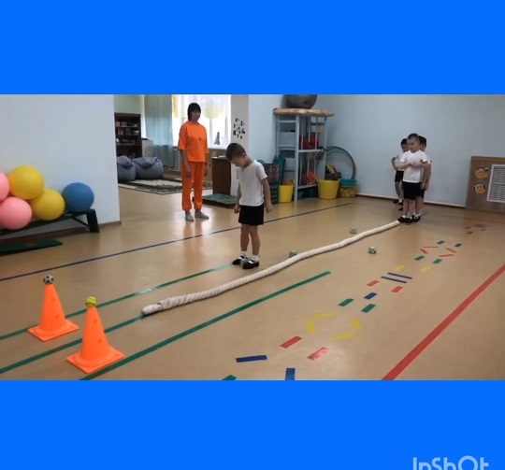

Slide 5
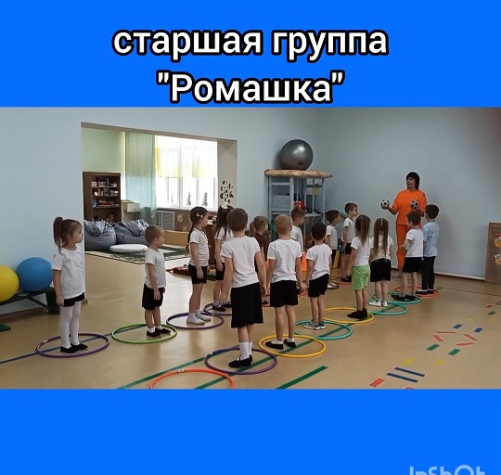

Slide 6
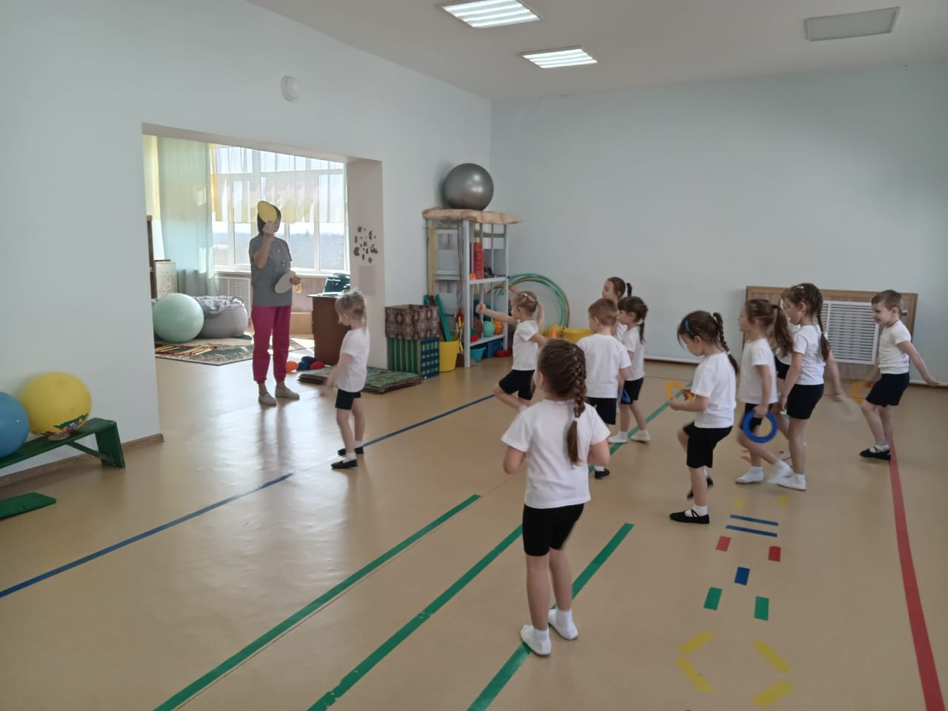

Slide 7
                СПАСИБО
                ЗА ВНИМАНИЕ!

